Slide 1
РЕВОЛЮЦІЯ 1905-1907 РР. В УКРАЇНІ

Slide 2
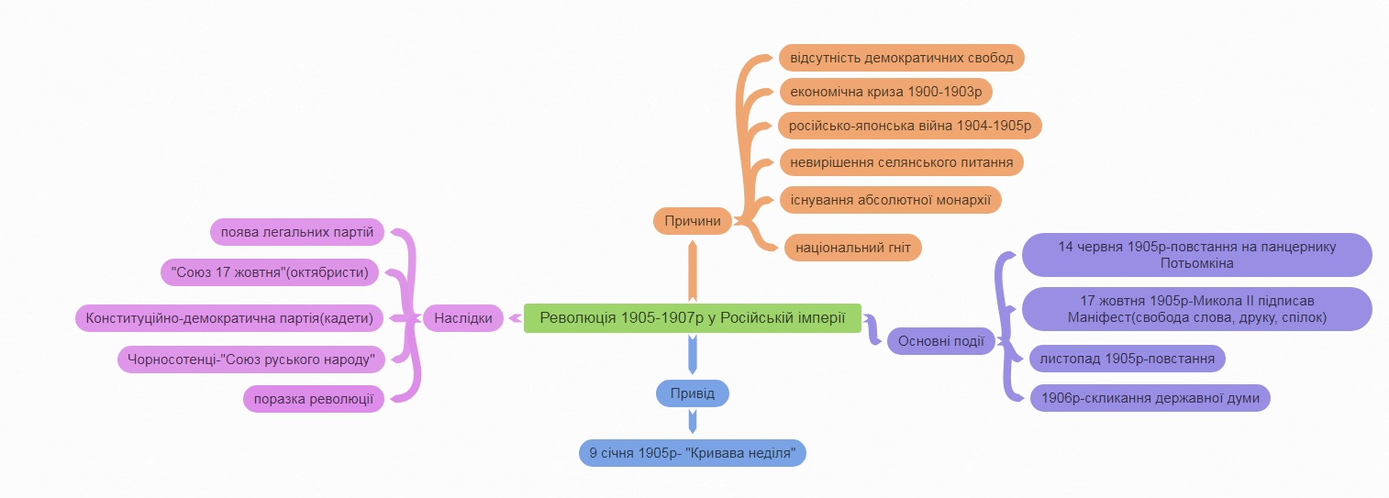
ХАРАКТЕРНІ РИСИ РЕВОЛЮЦІЇ
1905-1907 РР. В РОСІЙСЬКІЙ ІМПЕРІЇ

Slide 3
ІСТОРІОГРАФІЯ ТЕМАТИКИ «РЕВОЛЮЦІЯ
1905-1907 РР.»
Американський дослідник німецького походження М. фон Хаген зазначає, що революція 1905 р. окреслила початок процесу формування політичної нації, а період між 1905 р. та Першою світовою війною приніс безліч уявних альтернатив старому режимові у вигляді нових принципів класу, національності, федералізму та різних пан-рухів
Е. Вернер зазначав, що революція 1905– 1907 років у Росії була останнім іспитом для монархічного ладу на можливість проведення реформ. Внаслідок поразки революції зміни у суспільному житті не відбулися, тому період до 1917 року Е. Вернер назвав «передсмертними конвульсіями російської монархії». Також він наголошував на слабохарактерності Миколи ІІ, підкреслюючи те, що його життя було сповнене ілюзій стосовно безпеки свого положення в імперії та стабільності в політиці
Професор інституту Гаррімана при Колумбійському університеті Леопольд Хеймсон в 1993 році в своїй статті «Про причини революції» зазначав, що робітничий рух в Російській імперії лише на початку ХХ століття набув різких політичних та соціальних форм. Серед основних претензій робітників він відзначив вже сформовані вимоги до кращого відношення промисловців та підприємців до них, як-от: відмова від застосування грубої фізичної сили, вживання матюків, сексуальних домагань до робітниць, дозвіл на обідню перерву та вихід за потребою до туалету. Загалом робітники жалілися, що до них відносилися як до «дітей», «рабів», «кріпосних», «речей», а не як до людей
Дослідник-правознавець В.Д. Гончаренко в 2005 році писав, що однією з причин народного гніву у 1905 році було формування «булигінської» думи. Не дивлячись на початок масових заворушень у Російській імперії у 1905 році, уряд створив законодавчий орган з низкою істотних виборчих обмежень для значної кількості підданих Російської імперії, тим самим спричинивши невдоволення лібералів, які розцінили це як значно урізаний запізнілий демократичний експеримент. Так, з виборчого корпусу виключалися жінки, особи чоловічої статі молодші 25-ти років, військовослужбовці, учні та «бродячі інородці». Високий майновий ценз виключав з числа виборців робітників і селянську бідноту
Історик І.А. Коляда в 2006 році опублікував статистичні дані про діяльність українських видань в роки Першої російської революції. Він стверджував, що після царського Маніфесту 17 жовтня 1905 року видання публіцистики українською мовою, незважаючи на цензурну політику, постійно зростало. Якщо в 1908 році українських газет та журналів видавалося лише 8, то вже в 1913 – 19. У період з 1905 по 1916 рік у 38 із 64 міст Лівобережжя видавалося близько 260 газет, а до 1905 – лише 21 (8% від загальної кількості). В 1905–1908 роках з’явилося понад 80 нових часописів (31%), найбільше в 1906 році – 56, тобто майже 22% від загальної кількості
У 1990 році видавництво Прінстонського університету в США випустило друком дві монографії американських дослідників подій Першої російської революції: Френсіса Вчисло «Сільська Росія в процесі реформ: держава, суспільство та національна політика. 1855–1914» та Ендрю Вернера «Криза російського самодержавства. Микола ІІ та революція 1905 року». Ф. Вчисло вважав причиною Першої російської революції кризу в аграрному питанні в Російській імперії та неспроможність влади завершити реформи Олександра ІІ від 1861 року.

Slide 4
ОСНОВНІ ПРИЧИНИ РЕВОЛЮЦІЇ
1905-1907 РР.
Причини революції 1905-1907 рр.
жахливі умови праці і життя більшості робітників і селян
невирішеність аграрного питання
потреба ліквідації національного гніту народів, зокрема в Україні – русифікації
необхідність утвердження в суспільстві демократичних свобод

Slide 5
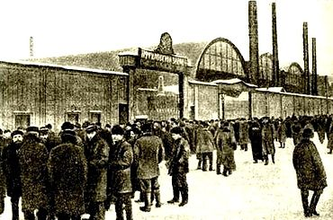
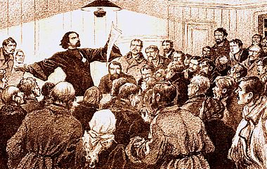
ПОЧАТОК РЕВОЛЮЦІЇ
ПОШТОВХОМ ДО РЕВОЛЮЦІЇ СТАВ СТРАЙК РОБІТНИКІВ ПУТИЛОВСЬКОГО ЗАВОДУ В ПЕТЕРБУРЗІ, ЩО РОЗПОЧАВСЯ 3 СІЧНЯ 1905 Р. ТОДІШНЯ ПРОФСПІЛКОВА ОРГАНІЗАЦІЯ РОБІТНИКІВ МІСТА —
«ЗБОРИ РОСІЙСЬКИХ ФАБРИЧНО-ЗАВОДСЬКИХ РОБІТНИКІВ» (КЕРІВНИК — СВЯЩЕНИК ГЕОРГІЙ ГАПОН) — ВИРІШИЛА ЗВЕРНУТИСЯ З ПЕТИЦІЄЮ ДО ЦАРЯ. ПІД НЕЮ ПІДПИСАЛОСЯ 150 ТИС. ОСІБ.
«Гапон читає петицію на зборах робітників». Малюнок невідомого художника.

Slide 6
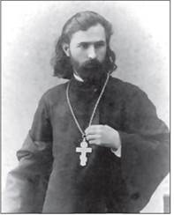
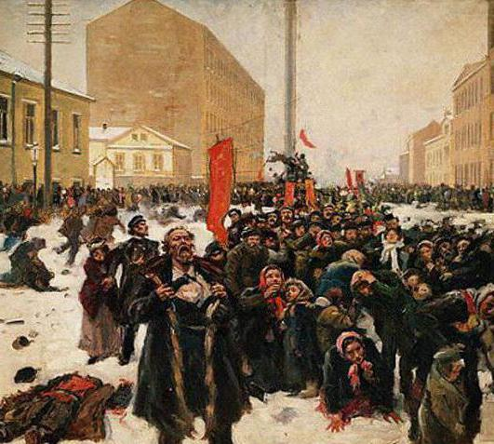
«КРИВАВА НЕДІЛЯ»
ПОНАД 1 ТИС. ВБИТИХ І 5 ТИС. ПОРАНЕНИХ — ТАКИМ БУВ НАСЛІДОК «КРИВАВОЇ НЕДІЛІ», ЩО ЗНИЩИЛА ВІРУ В ДОБРОГО ЦАРЯ. ПОДІЇ В ПЕТЕРБУРЗІ ВИКЛИКАЛИ ПРОТЕСТИ ПО ВСІЙ КРАЇНІ, ЩО ВИЛИЛИСЯ В РЕВОЛЮЦІЮ.
У НЕДІЛЮ 9 СІЧНЯ 1905 Р. СВЯТКОВО ВДЯГНЕНІ ЖИТЕЛІ ПЕТЕРБУРГА НА ЧОЛІ З Г. ГАПОНОМ РУШИЛИ ДО ЗИМОВОГО ПАЛАЦУ, ДЕ ЇХ РАПТОМ ЗУСТРІВ ВОГОНЬ ІЗ РУШНИЦЬ.

Slide 7
ПЕРІОДИЗАЦІЯ РЕВОЛЮЦІЇ:
І. СІЧЕНЬ-ЖОВТЕНЬ 1905 Р. - ПЕРІОД НАРОСТАННЯ РЕВОЛЮЦІЇ.
II. ЖОВТЕНЬ-ГРУДЕНЬ 1905 Р. - КУЛЬМІНАЦІЯ РЕВОЛЮЦІЇ.
III. СІЧЕНЬ 1906 Р. - ЧЕРВЕНЬ 1907 Р. - СПАД І ПОРАЗКА РЕВОЛЮЦІЇ.

Slide 8
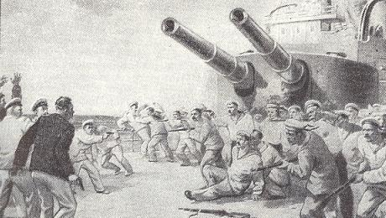
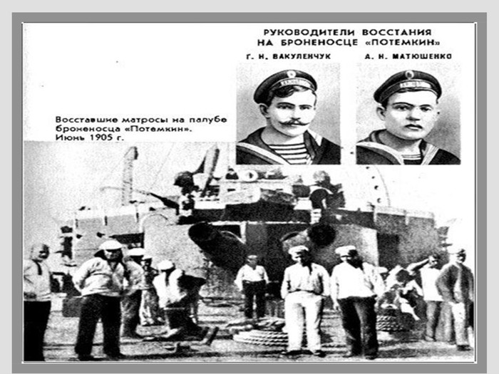
ПОВСТАННЯ НА ПАНЦЕРНИКУ
«КНЯЗЬ ПОТЬОМКІН ТАВРІЙСЬКИЙ».
ПІД ВПЛИВОМ РЕВОЛЮЦІЙНИХ ВИСТУПІВ РОБІТНИКІВ І СЕЛЯН ПОХИТНУЛАСЬ ОСТАННЯ ОПОРА ЦАРИЗМУ — АРМІЯ. ПЕРШИЙ ВИСТУП ВІЙСЬКОВИХ СТАВСЯ НА ПАНЦЕРНИКУ «КНЯЗЬ ПОТЬОМКІН ТАВРІЙСЬКИЙ». 14 ЧЕРВНЯ 1905 Р. ПОВСТАЛІ МАТРОСИ ПЕРЕБИЛИ ОФІЦЕРІВ І ПІДНЯЛИ НА ЩОГЛІ ЧЕРВОНИЙ ПРАПОР. ПРОТЕ ВЛАДІ ВДАЛОСЯ ЛОКАЛІЗУВАТИ ВИСТУП, І ПОВСТАЛИЙ КОРАБЕЛЬ, ПРИБУВШИ 24 ЧЕРВНЯ ДО РУМУНСЬКОГО ПОРТУ КОНСТАНЦА, ЗДАВСЯ.

Slide 9

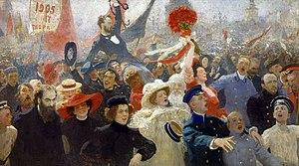
МАНІФЕСТ ВІД 17 ЖОВТНЯ 1905 Р, "ПРО ВДОСКОНАЛЕННЯ ДЕРЖАВНОГО ПОРЯДКУ..."
17 ЖОВТНЯ 1905 Р. МИКОЛА II ПІДПИСАВ МАНІФЕСТ, ЯКИЙ ДАРУВАВ НАРОДУ ГРОМАДЯНСЬКІ СВОБОДИ — НЕДОТОРКАННІСТЬ ОСОБИ, СВОБОДУ СОВІСТІ, ДРУКУ, ЗБОРІВ, СОЮЗІВ. ПРОГОЛОШУВАЛОСЯ СКЛИКАННЯ ДЕРЖАВНОЇ ДУМИ (ПАРЛАМЕНТУ).

Slide 10
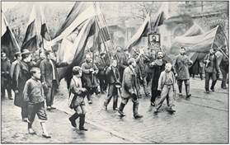
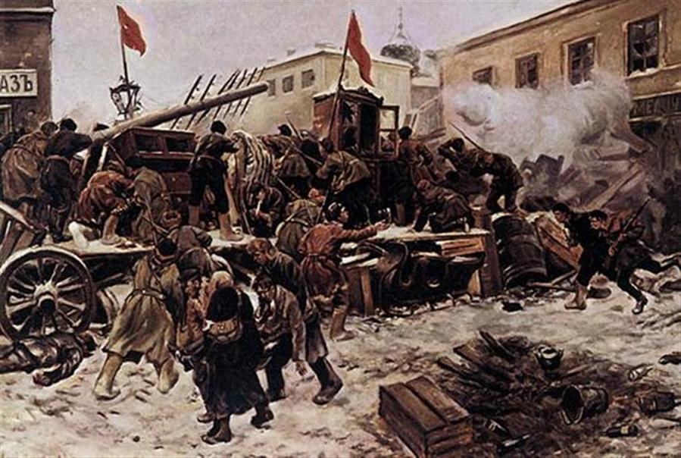
ПОВСТАННЯ В МОСКВІ
ПОВСТАННЯ В МОСКВІ РОЗПОЧАЛОСЯ 7 ГРУДНЯ 1905 Р.
ЙОГО ОРГАНІЗАТОРАМИ БУЛИ БІЛЬШОВИКИ. НА ПРИДУШЕННЯ ВИСТУПУ БУЛО КИНУТО РЕГУЛЯРНІ ВІЙСЬКОВІ ЧАСТИНИ.
ПРОТЯГОМ 15—18 ГРУДНЯ ВІЙСЬКА РОЗГРОМИЛИ СИЛИ ПОВСТАЛИХ. ОКРІМ МОСКВИ, ПОВСТАННЯ СПАЛАХНУЛИ В КАТЕРИНОСЛАВІ, ХАРКОВІ, ДОНБАСІ, НОВОРОСІЙСЬКУ, АЛЕ Й ТАМ ЇХ БУЛО ПРИДУШЕНО.

Slide 11
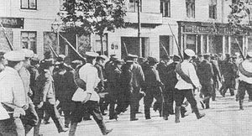
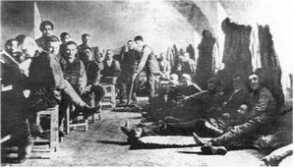
СПАД ПОВСТАННЯ
ПІСЛЯ ПОРАЗКИ ГРУДНЕВОГО ЗБРОЙНОГО ПОВСТАННЯ СИЛИ РЕВОЛЮЦІЇ ПОЧАЛИ СЛАБШАТИ, А ЦАРСЬКИЙ УРЯД ПЕРЕЙШОВ У НАСТУП, УЗЯВШИ НАПРЯМ НА ПОЛІТИЧНУ РЕАКЦІЮ: ОБМЕЖИВ СВОБОДУ СЛОВА, ПРОВІВ МАСОВІ АРЕШТИ. ЛИШЕ В ГРУДНІ БУЛО ЗААРЕШТОВАНО ПОНАД 2 ТИС. ОСІБ, А НАВЕСНІ 1906 Р. КІЛЬКІСТЬ УВ’ЯЗНЕНИХ І ВИСЛАНИХ ДО ВІДДАЛЕНИХ РАЙОНІВ ІМПЕРІЇ СТАНОВИЛА 50 ТИС. ОСІБ.

Slide 12
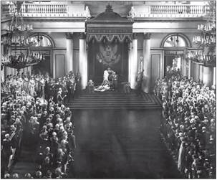
ДІЯЛЬНІСТЬ І ДЕРЖАВНОЇ ДУМИ
I ДЕРЖАВНА ДУМА ЗІБРАЛАСЬ У КВІТНІ 1906 Р. БІЛЬШІСТЬ У НІЙ НАЛЕЖАЛА ЧЛЕНАМ ПАРТІЇ КОНСТИТУЦІЙНИХ ДЕМОКРАТІВ — КАДЕТІВ (ПАРТІЯ ЛІБЕРАЛІВ). НА ДРУГОМУ ТИЖНІ ІСНУВАННЯ ДУМИ МІЖ НЕЮ ТА УРЯДОМ СКЛАЛИСЯ НАПРУЖЕНІ ВІДНОСИНИ, ОСКІЛЬКИ ВОНА ВИМАГАЛА ВІДСТАВКИ УРЯДУ, А ТОЙ ПРОСТО БОЙКОТУВАВ ЇЇ.
КОЛИ Ж ДУМА ПРИЙНЯЛА ПРОЕКТ ЗАКОНУ З АГРАРНОГО ПИТАННЯ, УРЯД ЗАЯВИВ, ЩО ЦЕ ПИТАННЯ НЕ ВХОДИТЬ ДО ЇЇ ПОВНОВАЖЕНЬ. 9 ЛИПНЯ 1906 Р. ЦАР РОЗПУСТИВ ДУМУ ТА ПРИЗНАЧИВ НОВІ ВИБОРИ. НЕВДОВЗІ БУЛО СФОРМОВАНО НОВИЙ УРЯД НА ЧОЛІ З П. СТОЛИПІНИМ.

Slide 13
НАСЛІДКИ РЕВОЛЮЦІЙНИХ ПОДІЙ 1905-1907 РР. ТА ЇХ ВПЛИВ НА СОЦІАЛЬНО-ПОЛІТИЧНЕ ЖИТТЯ В УКРАЇНІ
ПОЯВА УКРАЇНСЬКИХ ФРАКЦІЙ У ДУМІ МАЛА ВЕЛИКЕ ПОЛІТИЧНЕ ЗНАЧЕННЯ. ВОНА СВІДЧИЛА ПРО ТЕ, ЩО УКРАЇНСЬКИЙ НАРОД У РОСІЙСЬКІЙ ДЕРЖАВІ ВЕДЕ БОРОТЬБУ ЗА СВОЇ ПРАВА. ЗОКРЕМА, УКРАЇНСЬКІ ГУБЕРНІЇ У ІІ ДУМІ ПРЕДСТАВИЛИ 16 ПОМІЩИКІВ, 4 СВЯЩЕНИКИ, 17 ІНТЕЛІГЕНТІВ, 57 СЕЛЯН І 6 РОБІТНИКІВ. ЗНОВУ, ЯК І В ДУМІ, ТОН ЗАДАВАЛИ СЕЛЯНСЬКІ ДЕПУТАТИ.
ПРОВІДНУ РОЛЬ У КИЇВСЬКІЙ ОРГАНІЗАЦІЇ РОСІЙСЬКИХ СОЦІАЛ-РЕВОЛЮЦІОНЕРІВ ВІДІГРАВАВ КИЇВСЬКИЙ ЛІКАР ЄВРЕЙ ФРУМКІН. ПРЕДСТАВНИКИ ЄВРЕЙСЬКОЇ ІНТЕЛІГЕНЦІЇ ВИСТУПАЛИ ПОСЛІДОВНО ПРОТИ УКРАЇНСЬКОГО НАЦІОНАЛЬНО-ВИЗВОЛЬНОГО РУХУ Й ПІДТРИМУВАЛИ КОНЦЕПЦІЮ «ЄДИНОЇ НЕДІЛИМОЇ РОСІЇ» І БУЛИ ВОРОГАМИ ВІДДІЛЕННЯ УКРАЇНИ ВІД РОСІЇ ІЗ ФІНАНСОВО-ЕКОНОМІЧНИХ МІРКУВАНЬ.
НАЙБІЛЬШ ЛІВИМ УГРУПУВАННЯМ БУЛА ПАРТІЯ АНАРХІСТІВ, ОРГАНІЗОВАНА НАПРИКІНЦІ ХІХ СТ. СЕРЕД РОБІТНИКІВ ОДЕСИ. ВОНА ВИНИКЛА ПІД ВПЛИВОМ РОСІЙСЬКОГО АНАРХІСТА КНЯЗЯ ПЕТРА КРОПОТКІНА (1842-1921), ВІДОМОГО ТЕОРЕТИКА АНАРХІЗМУ. ПАРТІЯ ЗАПЕРЕЧУВАЛА ПРИВАТНУ ВЛАСНІСТЬ, ПРАВО, ЗОВНІШНІЙ ПРИМУС І ДЕРЖАВНУ ВЛАДУ ВЗАГАЛІ. СЕРЕД АНАРХІСТІВ БУЛО ДЕКІЛЬКА ТЕЧІЙ З ОРГАНІЗАЦІЯМИ, КРІМ ОДЕСИ, В КИЄВІ, ХАРКОВІ, КАТЕРИНОСЛАВІ. НІ ОДНА З ТИХ ТЕЧІЙ НЕ МАЛА УКРАЇНСЬКОГО ХАРАКТЕРУ, БУДУЧИ ЯВИЩЕМ, ІМПОРТОВАНИМ З РОСІЇ. АНАРХІСТИЧНІ ОРГАНІЗАЦІЇ ЛІКВІДОВАНІ ПОЛІЦІЄЮ В 1902 Р. З ПРОГОЛОШЕННЯМ МАНІФЕСТУ 17 ЖОВТНЯ ВОНИ ВІДНОВИЛИ СВОЮ ДІЯЛЬНІСТЬ Й ЗАЙМАЛИСЯ ГОЛОВНО ТЕРОРИСТИЧНИМИ АКЦІЯМИ ПРОТИ ФАБРИКАНТІВ І КАПІТАЛІСТІВ, НАЗИВАЮЧИ ЦЕЙ ТЕРОР «ЕКОНОМІЧНИМ».

Slide 14
НАСЛІДКИ РЕВОЛЮЦІЙНИХ ПОДІЙ 1905-1907 РР. ТА ЇХ ВПЛИВ НА СОЦІАЛЬНО-ПОЛІТИЧНЕ ЖИТТЯ В УКРАЇНІ
В ЦІЛОМУ, РЕВОЛЮЦІЯ 1905-1907 PP. СКОЛИХНУЛА КРАЇНУ, АЛЕ НЕ ПРИНЕСЛА ТРУДЯЩИМ НІ СОЦІАЛЬНОГО, НІ НАЦІОНАЛЬНОГО ВИЗВОЛЕННЯ. ТРУДЯЩІ УКРАЇНИ У ХОДІ БОРОТЬБИ ДОМАГАЛИСЯ ДЕМОКРАТИЧНОГО ВИРІШЕННЯ НАЦІОНАЛЬНОГО ПИТАННЯ, СКЛИКАННЯ УСТАНОВЧИХ ЗБОРІВ ПРЕДСТАВНИКІВ УСІХ НАЦІОНАЛЬНОСТЕЙ РОСІЇ, ПРОТЕСТУВАЛИ ПРОТИ ВЕЛИКОДЕРЖАВНОЇ ШОВІНІСТИЧНОЇ ПОЛІТИКИ ЦАРИЗМУ І БУРЖУАЗІЇ, ПРОТИ ЧОРНОСОТЕННИХ ПОГРОМІВ. ВОНИ АКТИВНО ВІДСТОЮВАЛИ НАЦІОНАЛЬНІ ПРАВА УКРАЇНСЬКОГО НАРОДУ, ВИМАГАЛИ СКАСУВАННЯ ВСІХ ОБМЕЖЕНЬ СТОСОВНО УКРАЇНСЬКОЇ МОВИ Й КУЛЬТУРИ[3].
ПІСЛЯ ПОРАЗКИ ГРУДНЕВИХ ЗБРОЙНИХ ПОВСТАНЬ ПОЧАВСЯ ПЕРІОД СПАДУ РЕВОЛЮЦІЇ, А 3 ЧЕРВНЯ 1907 Р. ВОНА ЗАКІНЧИЛАСЯ РОЗГОНОМ ДРУГОЇ ДЕРЖАВНОЇ ДУМИ.
НЕЗВАЖАЮЧИ НА ТЕ, ЩО РЕВОЛЮЦІЮ 1905-1907 PP. БУЛО ПРИДУШЕНО, ВОНА СТАЛА ВАЖЛИВИМ ЕТАПОМ У НАЦІОНАЛЬНО-ВИЗВОЛЬНІЙ БОРОТЬБІ УКРАЇНСЬКОГО НАРОДУ, ЯКИЙ ОХОПИВ УСІ ВЕРСТВИ НАСЕЛЕННЯ, ВОНА СПРИЯЛА ПРОБУДЖЕННЮ ПОЛІТИЧНОЇ І НАЦІОНАЛЬНОЇ СВІДОМОСТІ. ПІД ЧАС РЕВОЛЮЦІЇ ВІДБУЛИСЯ ПЕВНІ ЗРУШЕННЯ У СПРАВІ УКРАЇНІЗАЦІЇ. РЕВОЛЮЦІЯ ЗАВДАЛА СЕРЙОЗНОГО УДАРУ ЦАРСЬКОМУ САМОДЕРЖАВСТВУ І СТАЛА ПОЧАТКОМ БОРОТЬБИ УКРАЇНСЬКОГО НАРОДУ ЗА НАЦІОНАЛЬНЕ І СОЦІАЛЬНЕ ВИЗВОЛЕННЯ.

